Slide 1

BIBLIOTECAS DA FACULDADE DE AMERICANA – FAM
TUTORIAL MEU PERGAMUM
RENOVAÇÃO DE OBRAS

Slide 2

Permite que o usuário visualize os materiais que estão emprestados em seu nome e realize a renovação dos mesmos.
IMPORTANTE:
Não é possível renovar títulos que estão reservados e só será permitida e renovação pelo Meu Pergamum duas vezes seguidas. Caso necessário renovar mais uma vez, comparecer na biblioteca com o livro e a carteirinha em mãos.
A renovação só é possível se o aluno estiver livre de pendencias.

Slide 3


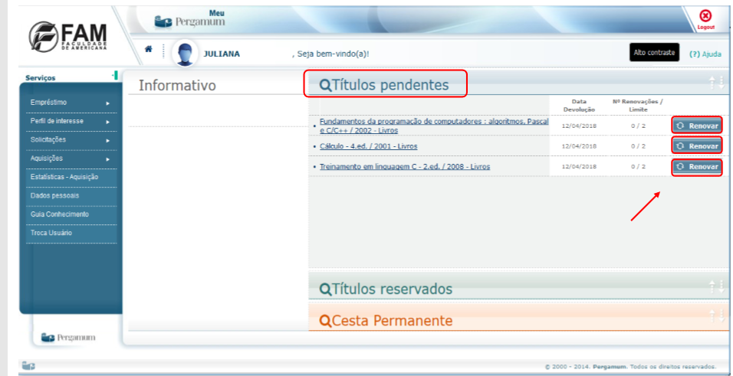
REALIZANDO A RENOVAÇÃO:
Área de Títulos pendentes,
Selecione o item desejado e clique em Renovar.
Caso tenha mais de um exemplar (como o exemplo abaixo), selecione item por item.

Slide 4
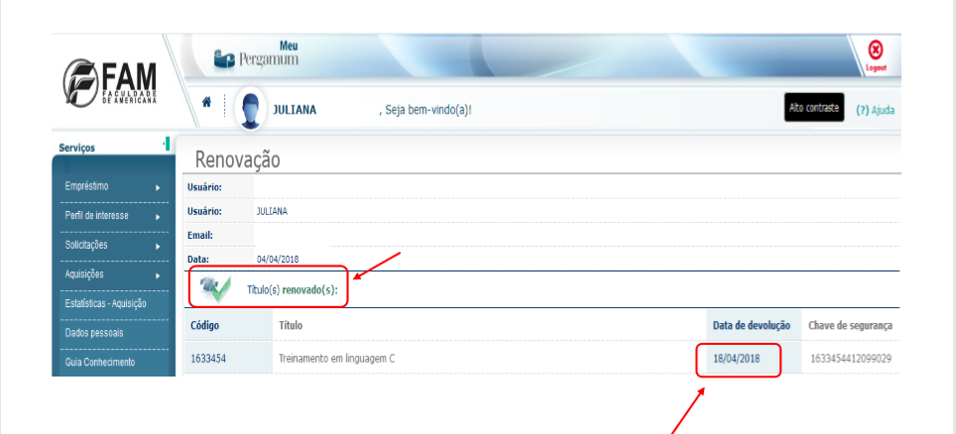
Ao concretizar a Renovação, aparecerá a mensagem “Título(s) renovado(s)”.
Confirme a Data de devolução.

Slide 5
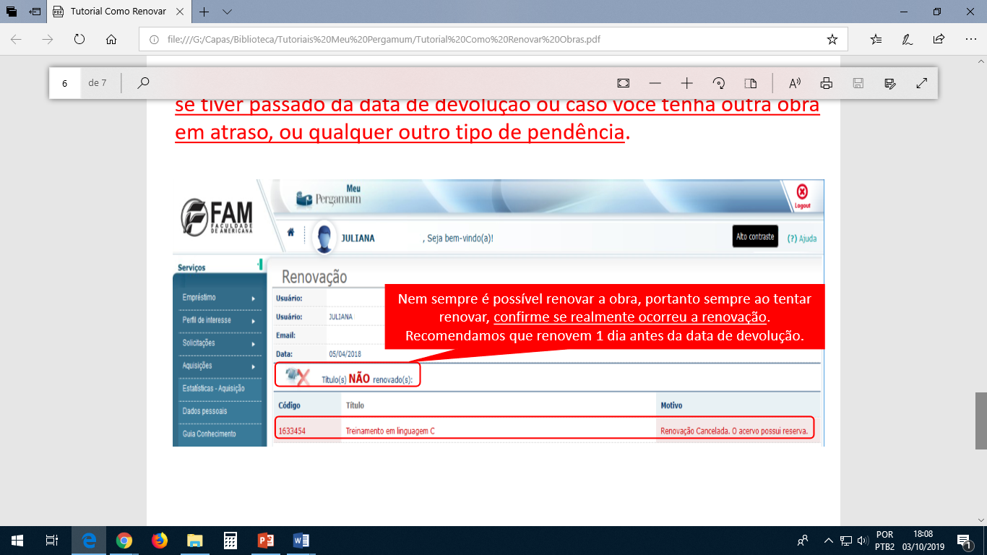
ATENÇÃO Confirme se a renovação foi realizada com sucesso! Ela não será efetiva em caso de pendências ou de reservas.

Slide 6


